Slide 1
Decision support with online collaborative models
Jouni Tuomisto
THL, Kuopio

Slide 2
Outline
Assessments are to support decisions
Knowledge crystals
Collaboration in assessments
Discussions within crystals
Recommendations
http://en.opasnet.org/w/Knowledge_crystal

Slide 3
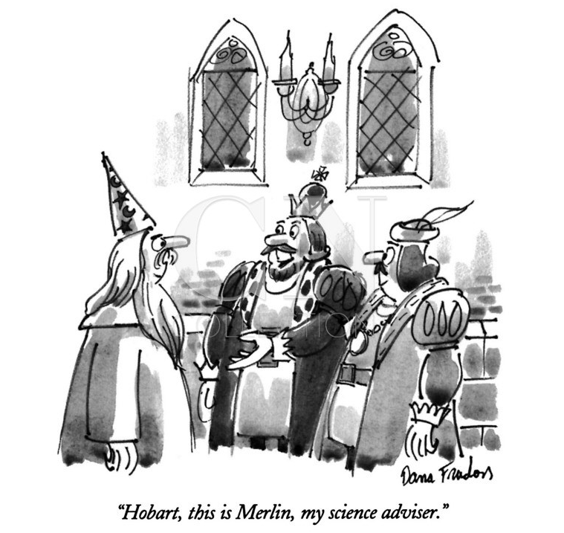
Assessments are to support decisions
It’s all about information flowing between people to right places

Slide 4
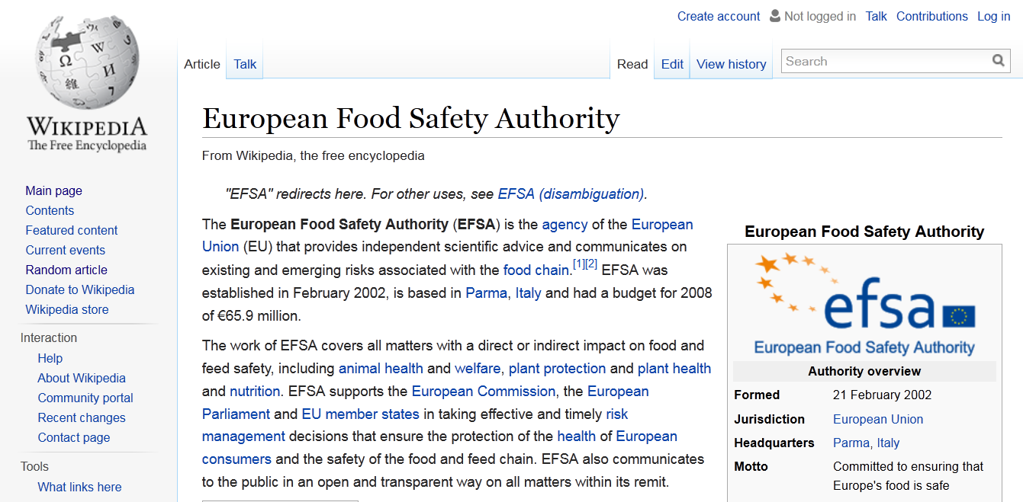
EFSA page in Wikipedia

Slide 5
Questions Wikipedia does not answer
What is the exposure-response function of dioxins (Ah receptor agonists) on developmental defects when the child is exposed during the pregnancy?
What is the consumption distribution of Baltic herring in Finland in different age groups and areas?
How to estimate health impacts of a particular exposure in a population with particular age and disasese characteristics?

Slide 6
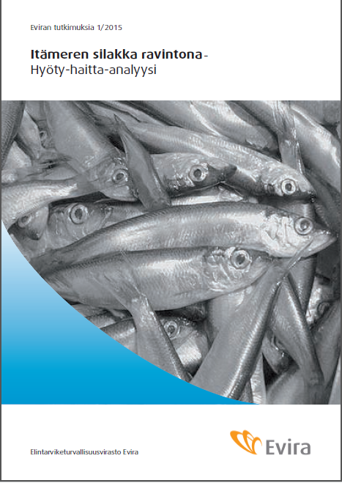
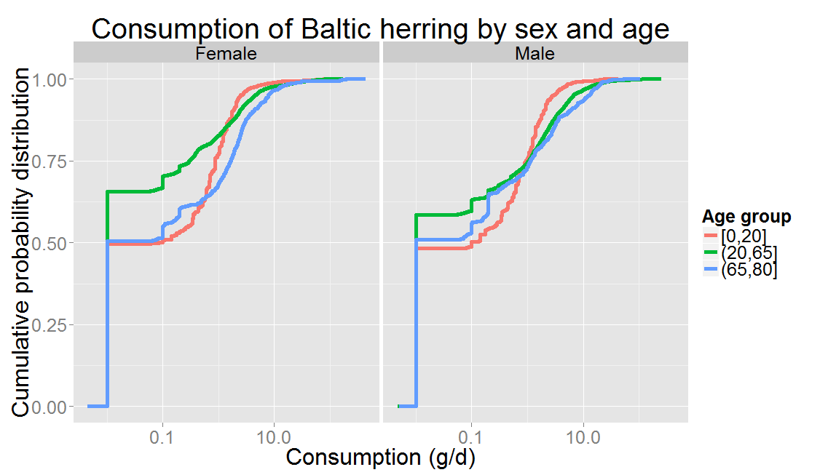
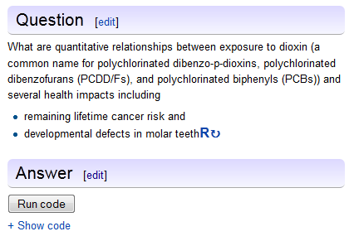
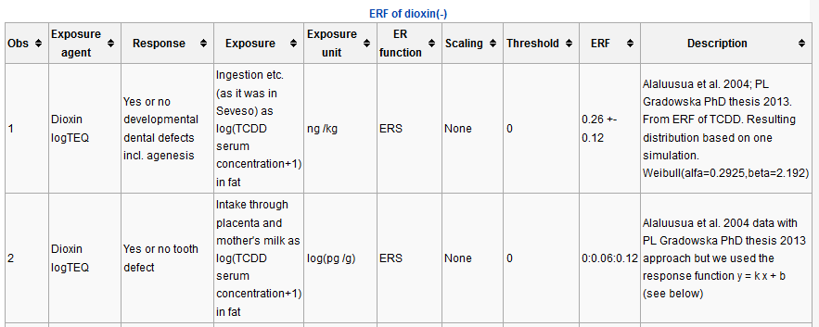
Benefit-risk analysis of Baltic herring in Finland (2015)

Slide 7
Knowledge crystal
Answers a specific research question.
Is located in a permanent place on the Internet.
Contains the best current answer to the question (in both machine-readable open data and text).
Contains all available data, information, and discussions needed to convince a critical reader that the answer is a good one.
Is continuously updated as new data appears.
Participation is open but implies specific rules.

Slide 8
Knowledge crystals in an assessment

Slide 9
Collaborative models
Online models using open data, knowledge crystals and open source code.
Our choices on the Opasnet web-workspace:
R software, Mediawiki environment, Mongo DB
Anyone can run, explore, and comment.
No, this does not end up in chaos. Why?
Specific questions and topics.
Observations overrule opinions.
Contributions must hold against criticism.
The truth is consistent with all facts…

Slide 10
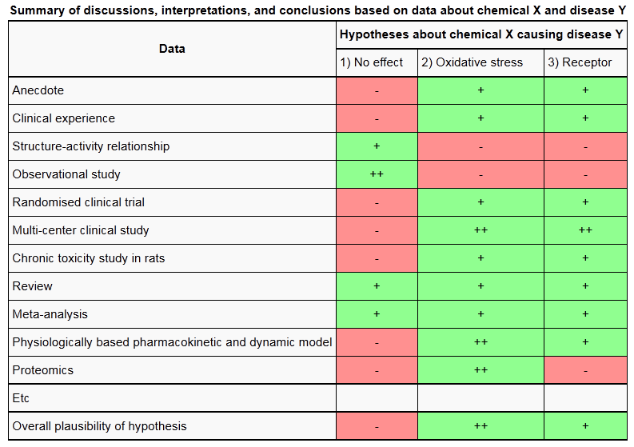
Data x hypothesis table

Slide 11
Values and facts as building blocks
An assessment consists of information on
Scientific statements (”facts” based on observations)
Value judgements (”values” based on observations about people’s opinions)
Both are synthesised using the same rules.

Slide 12
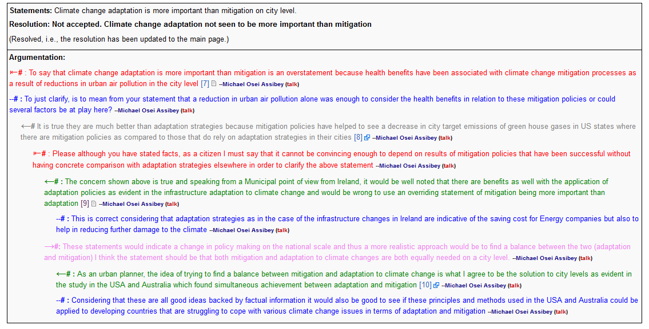
Structured discussion

Slide 13
Recommendations
Knowledge crystals should be promoted in assessments by EFSA and other organisations.
Risk assessments should be done online with open source models and data.
Knowledge crystals should bring you scientific merit (cf. articles, open data).

Slide 14
End

Slide 15
Assessment is discussion
An open assessment is a quantitative discussion organised using open collaborative models.

Slide 16
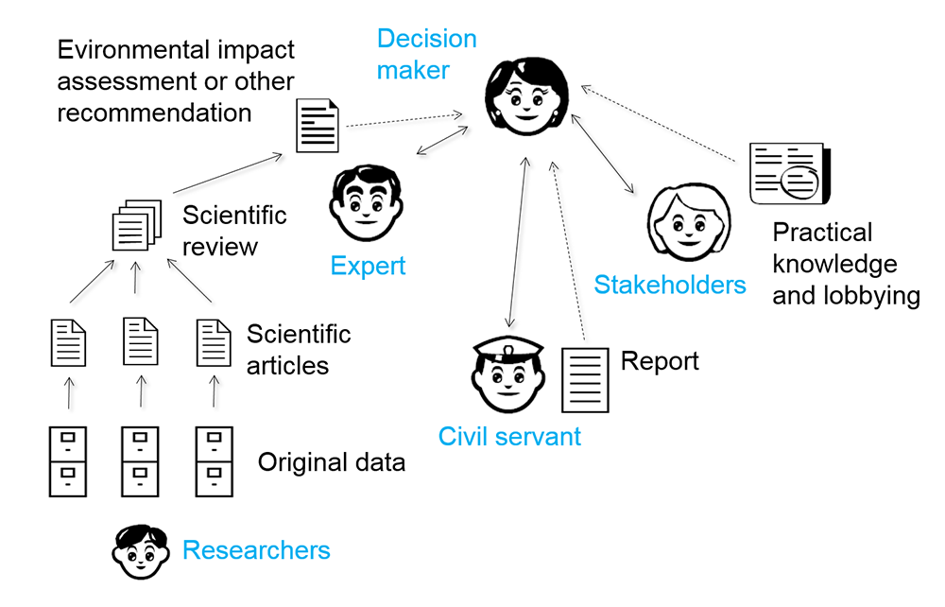
Information flow in decision support now
Notes:
Päätösvalmistelu perustuu pitkälle yksittäisten ihmisten väliseen vuorovaikutukseen ja tiedonkulkuun. Tätä tukevat monenlaiset selvitykset, raportit, ennakkoarvioinnit ja lobbausasiakirjat, mutta niiden yhteinen sivumäärä on aivan liian suuri päättäjän omaksuttavaksi rajatussa ajassa. Niinpä tieto välittyy ensisijaisesti henkilökohtaisten suhteiden välityksellä tai äärimmilleen pelkistettyinä raporttien ydinviesteinä.
Raporttien valmisteluun kuitenkin käytetään varsin paljon resursseja, ja esimerkiksi ennakkoarvioinnin pohjana saattaa olla perusteellinen perehtyminen aiheen tieteelliseen kirjallisuuteen. Tieteessä tiedonkululla on oma vakiintunut menettelynsä:
Tutkijat eri puolilla maailmaa tekevät tutkimuksia ja kokeita, joista kertyy alkuperäishavaintoja eli -dataa. Tutkija analysoi omat datansa ja kirjoittaa niistä tieteellisen julkaisun, jossa omia tuloksia myös peilataan muiden julkaisujen tuloksiin. Kaikki julkaisut vertaisarvioidaan eli kollegat arvioivat työn tieteellisen laadun ja uutuusarvon.
Kun aineistoa on kertynyt riittävästi, joku - yleensä arvovaltainen - tutkija tekee katsauksen koko aihepiirin kirjallisuuteen ja tekee yhteenvedon siitä, mitä kyseisestä asiasta tällä hetkellä tiedetään. Nämä katsaukset ovat erityisen arvokkaita ennakkoarvioinnin tekemisessä.
On syytä huomata, että tiedonkulku on yksisuuntaista ja katsauksen tekijät ovat pääasiassa sidoksissa tieteellisissä julkaisuissa kerrottuihin tietoihin. Vain harvoin katsaus tehdään keräämällä yhteen eri tutkimusten alkuperäisdata ja analysoimalla se uudelleen kokonaisuutena. Yhden julkaisun kirjoittajat eivät myöskään yleensä osallistu toisen havaintoaineiston analysointiin tai kommentointiin.
Yksisuuntaisuutta on helppo testata tällä kysymyksellä: jos joku huomaa väärän painotuksen tai virheen artikkelissa, raportissa tai muussa tietotuotteessa, onko hänellä mahdollisuus kommentoida asiaa ja saada se korjatuksi? Nykyinen päätösvalmistelu perustuu lähes pelkästään sellaisiin tietotuotteisiin, joissa vastaus on kielteinen. Koska virheitä kuitenkin tulee, on täytynyt kehittää raskas kuulemis- ja lausuntomenettely, joka ei korjaa virheitä vaan tuottaa erilaisia lisädokumentteja, jotka listaavan puutteita mutta eivät tyydyttävästi ratkaise päättäjän ongelmaa siitä, kuka kuulluista on kriittisesti tarkasteltuna oikeassa.

Slide 17
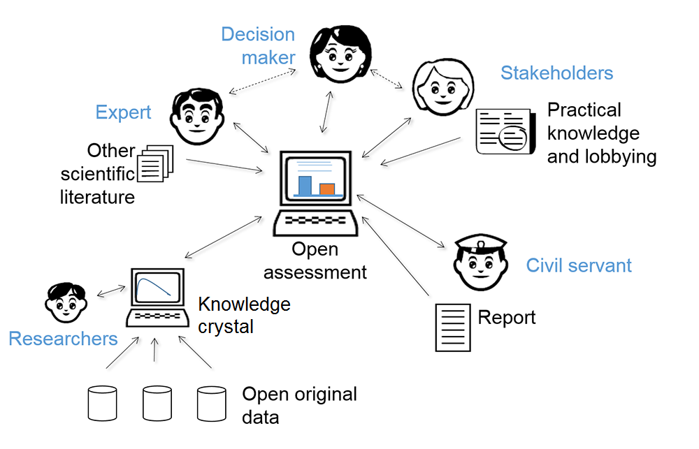
Collaboration in open policy practice

Slide 18
Principles applied in open assessment
Intentionality
Shared information objects
Causality
Critique
Reuse
Openness

Slide 19
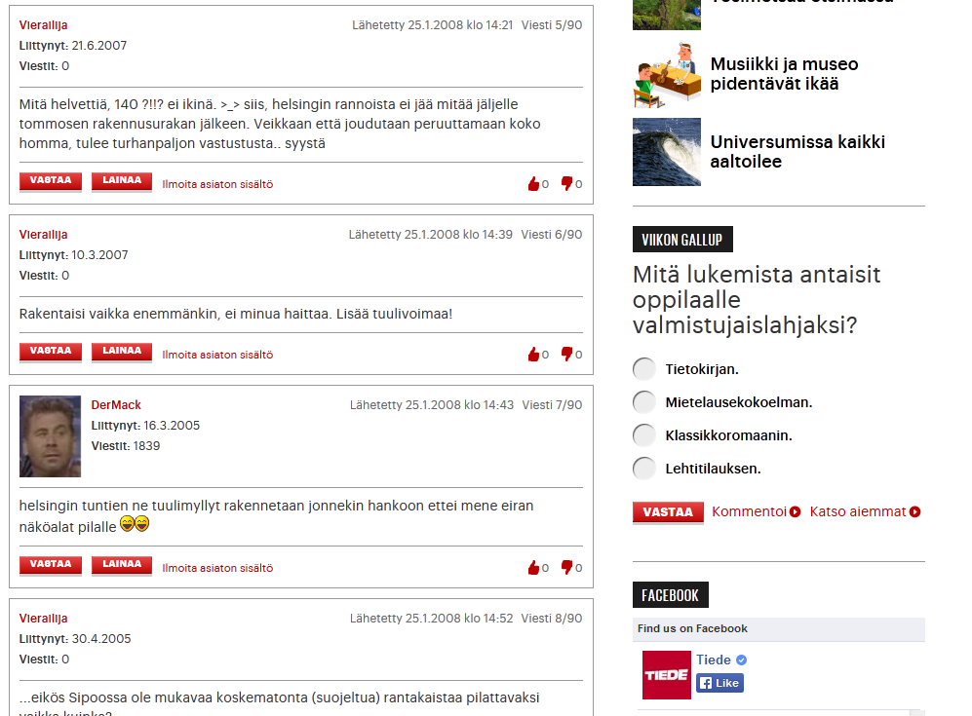
Discussion as source of data

Slide 20
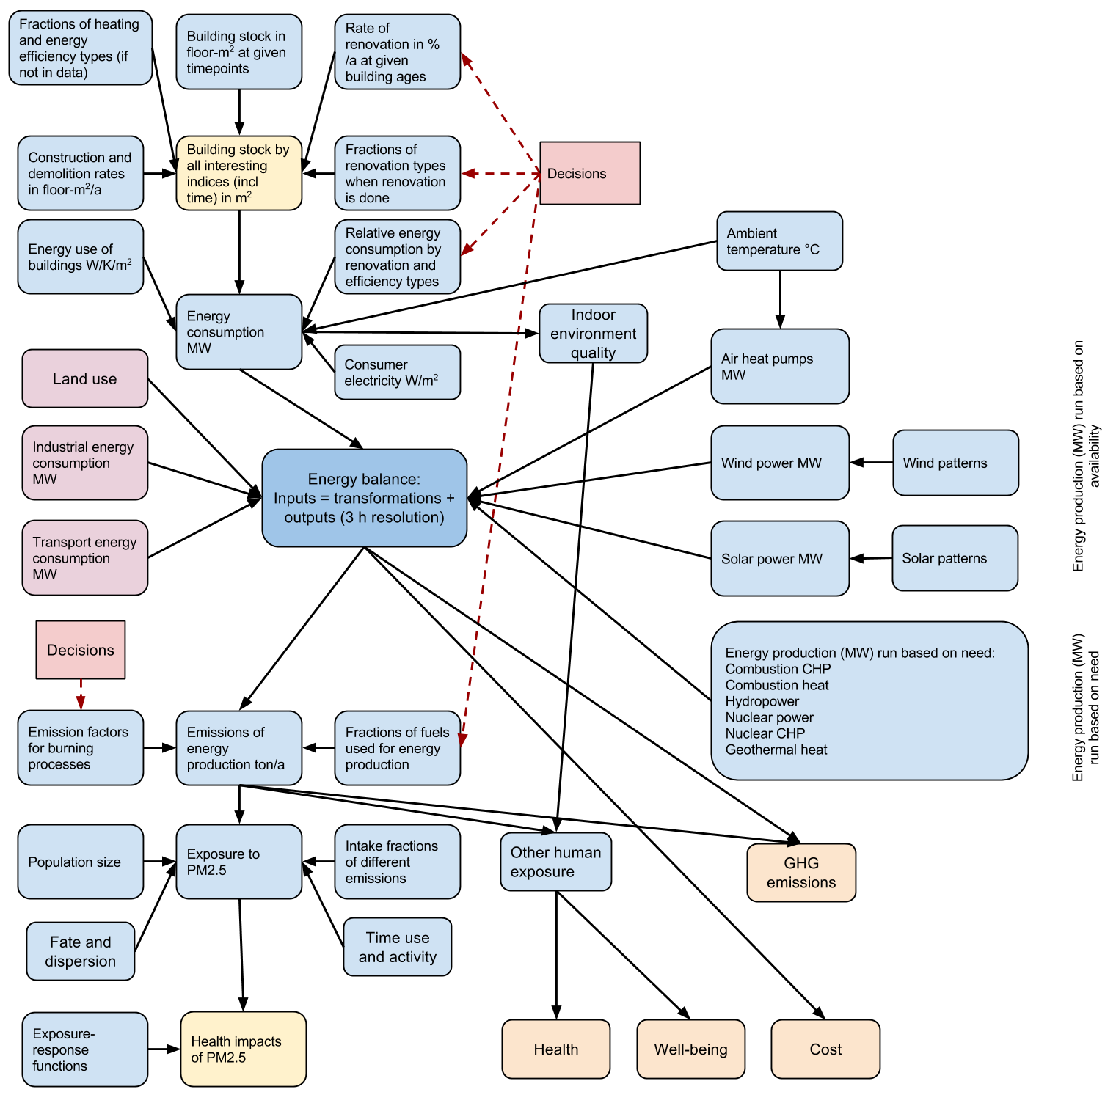
Causal diagram of Helsinki energy decision 2015

Slide 21
Helsinki energy decision 2015
A major decision will be made late 2015.
Main options:
Business as usual (BAU)
Hanasaari and Salmisaari power plants are renovated
A new power plant is built in Vuosaari to burn 80 % wood-based fuel.
Hanasaari power plant is demolished and replaced with apartments.
Decentralised energy production is built as much as is feasible.
Massive energy saving campaign to reduce the need of energy.
District heating from Loviisa 3 power plant or Neste Oil refinery.

Slide 22
Helsinki energy decision assessment
An online collaborative model has been launched to perform this assessment.
Work coordinated by THL. Anyone can participate.
Aim to stimulate large public discussion to
improve the quantitative assessment
Improve the richness and reliability of its input data.
http://en.opasnet.org/w/Helsinki_energy_decision_2015

Slide 23
Resolutions of discussions

Slide 24
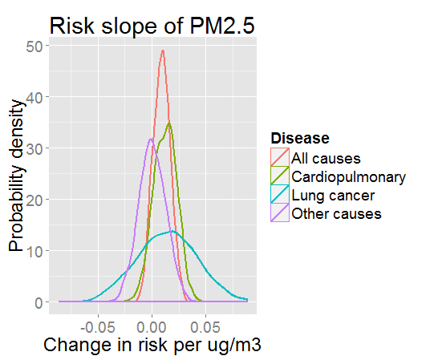
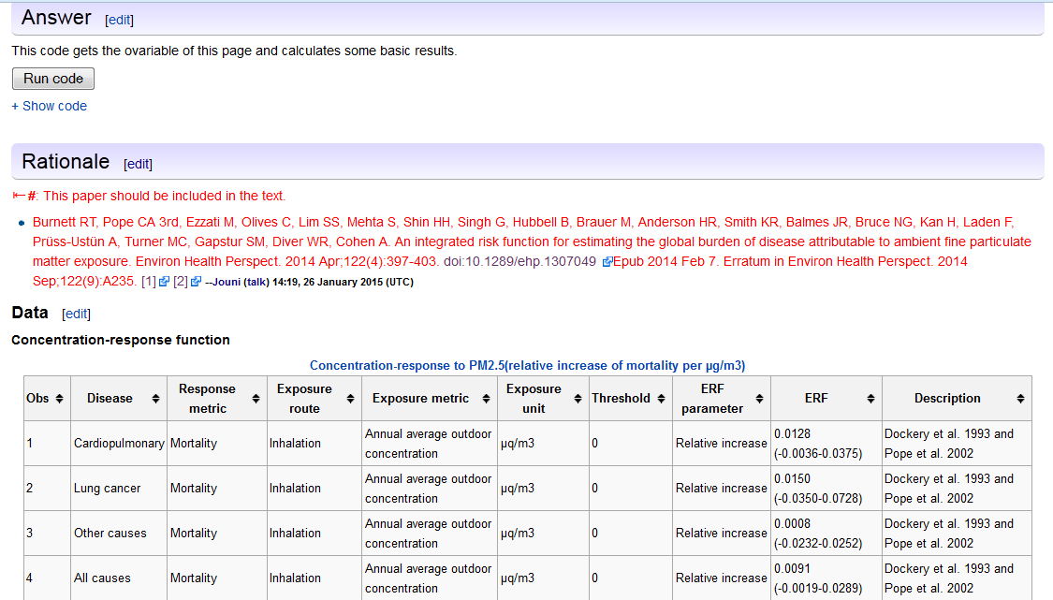
Variable

Slide 25
Structure of a variable
Question
Answer (a quantitative estimate, a posterior distribution)
Rationale (anything that is needed to convince a critical reader that the answer is reliable)

Slide 26
Discussion types (based on level of synthesis)
Free discussions
Focussed discussions (on a specific topic)
Structured discussions (obeying discussion rules)
Variables (quantified and modelled)

Slide 27
42
"I speak of none but the computer that is to come after me," intoned Deep Thought, his voice regaining its accustomed declamatory tones. "A computer whose merest operational parameters I am not worthy to calculate -- and yet I will design it for you. A computer that can calculate the Question to the Ultimate Answer, a computer of such infinite and subtle complexity that organic life itself shall form part of its operational matrix. And you yourselves shall take on new forms and go down into the computer to navigate its ten-million-year program! Yes! I shall design this computer for you. And I shall name it also unto you. And it shall be called ... the Earth."
-- Douglas Adams: The Hitchhiker's Guide to the Galaxy (1979)

Slide 28
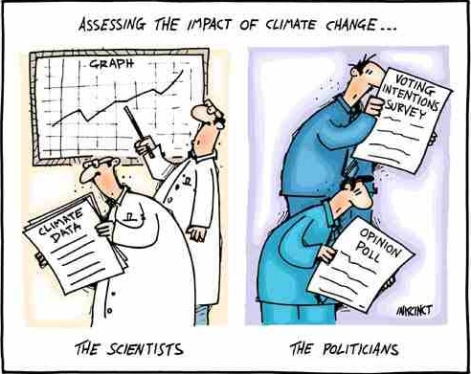
Assess-ments are to support decisions

Slide 29
Example of collaborative models: Climate change policies in Kuopio

Slide 30
Example of collaborative models: Climate change policies in Kuopio
http://en.opasnet.org/w/Climate_change_policies_and_health_in_Kuopio

Slide 31
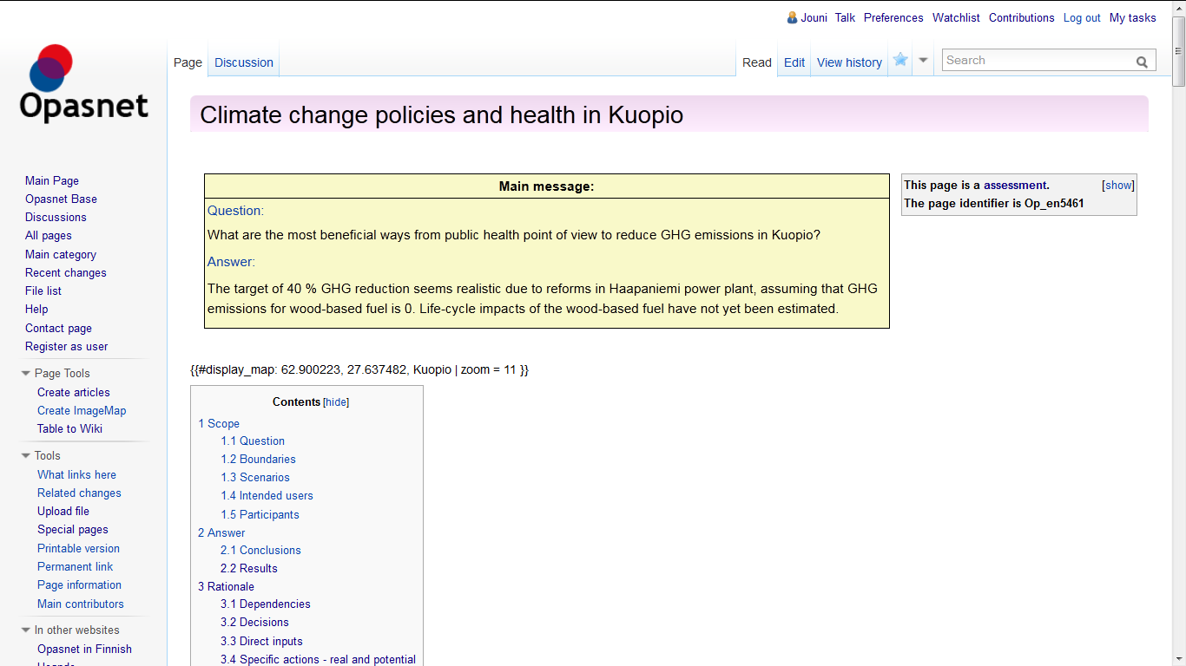
Assessment page

Slide 32
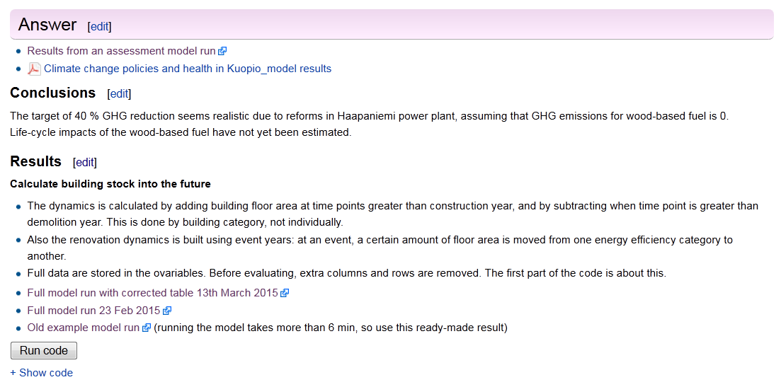
Assessment interface

Slide 33
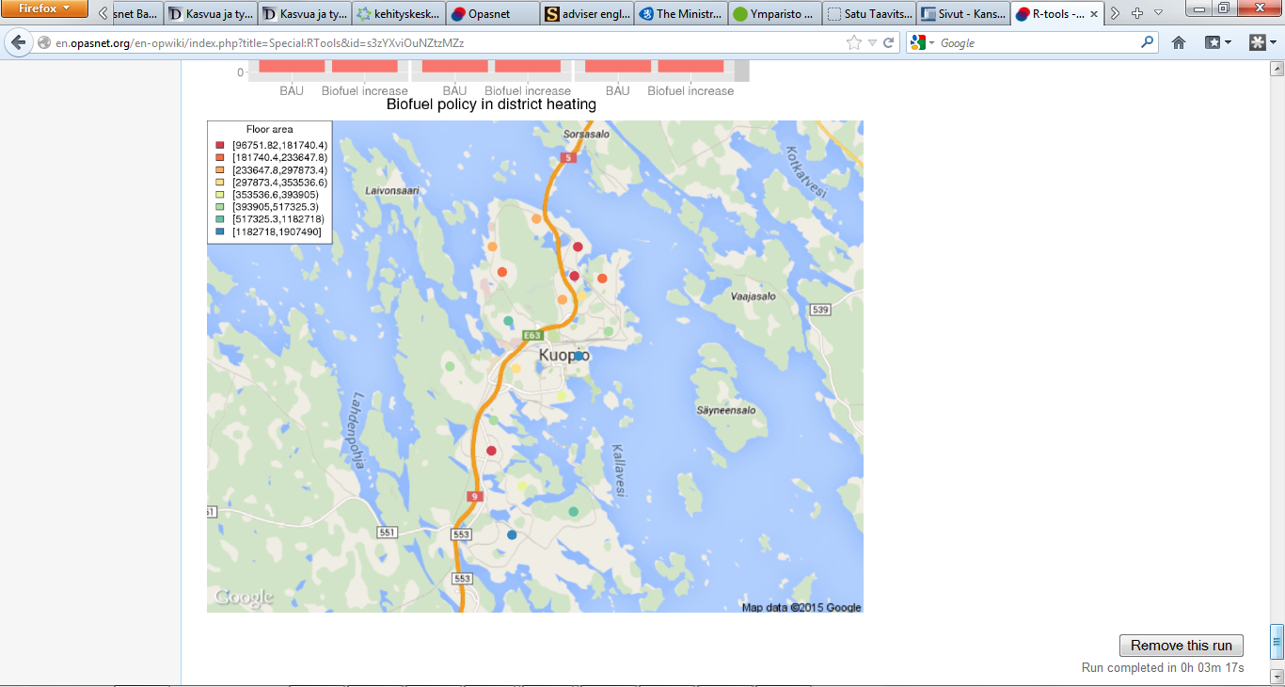
Model results

